Slide 1
性
人性
善良
杀戮
慈爱
贪婪
宽容
懒惰
Notes:
我说一个字，大家都会这样的联想和反映，更何况是用一个app呢，那什么样的app才是一款好的app呢，简单的说就是符合人性的。能满足用户的某个需求，能让人再使用的过程中没有任何负担，能让用户使用完后有个预约心情的app。那先说一下人性，除了我这里写的6个，人性表现在人类活动的所有层面上。我们趋吉避凶，我们关爱家人，我们会替人伸张正义，我们更不喜欢别人强迫或者违背自己的意志，这都是人性。所以一个app想要做的好，真的不容易，一不小心就会做成一个违背人性的产品，我个人就曾经设计过n多个这样的产品，包括某些我正在做的产品。

Slide 2
当我们开始设计一个APP
用户为什么用我们的APP？
怎么做一个APP会让用户爽？
Notes:
很多时候，我们在计划做一个app的时候，我们需要整理出用户的一个核心需求，也就是用户会使用这个app的理由，这是一切的根本，一切的动机，可是很多产品经理或者设计师都跳过了这个环节的考虑，直接开始架设用户会用我们的app，理由只有一个“我们的app这么牛逼，用户怎么会不用，怎么会不喜欢”。于是顺理成章的开始进入下一个阶段，如何设计一个很牛，用户用的很爽的app。最后市面上又多了一个设计很牛逼，功能很强大，但是没啥人用的app，再过一段时间，它就消失了，因为公司倒了。

Slide 3
注册登录是APP的第一映像
Sign up
User ID
Password
Password
Code
Send
Login
Sign up
登录过程中出现不明错误，却不会有任何提示告诉你是用户名错了还是密码错了；快速输入账号和密码，潇洒地按一下回车键，等个十几秒，没反应？原来还要点一下坑爹的「登录」按钮。
Notes:
这是一个再通常不过的登陆注册页面，可能大家在平时的生活中应该都看的习惯了。

Slide 4
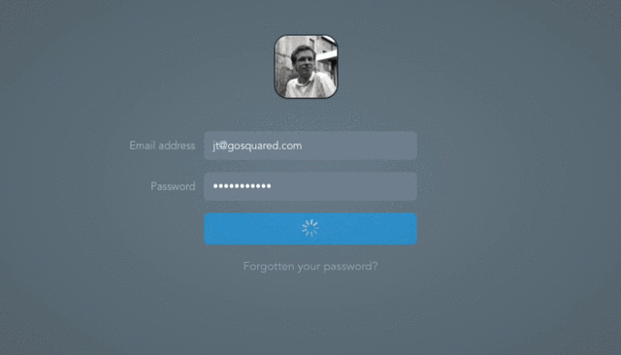
1.没有人喜欢复杂的东西，让用户省去思考和学习的时间
Notes:
这点无需赘言，但是用户就是希望登陆页能越快过去越好。登陆页的这种性质直接决定了它只能发挥这一种作用（但国产应用将登陆页的作用发挥到了极致，一不留神就...），所以应该尽可能简单，高效。但是随着两步验证等的加入，登陆页变得越来越复杂，设计一张简洁高效的登陆页做起来比说起来难得多。设计师可以化繁为简，使用流畅的动画和单页设计，让整个页面看起来运行速度快，如丝般流畅。

Slide 5
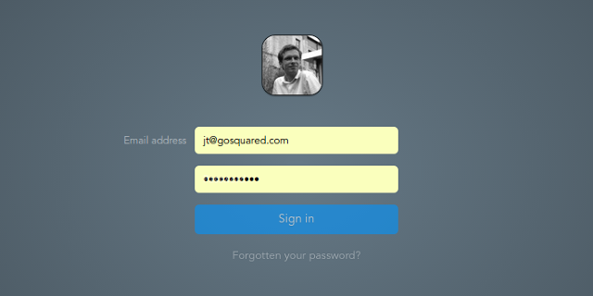
2.尊重用户的使用习惯，app应该服从用户的想法
Notes:
如今，很多网站都采用了点击回车键进入的设计。但是根据调查，普通用户还是喜欢有一个登录键可以点击，所以设计师要做好两手准备，给技术宅设计一个回车键，普通用户还是老老实实使用鼠标吧。

Slide 6
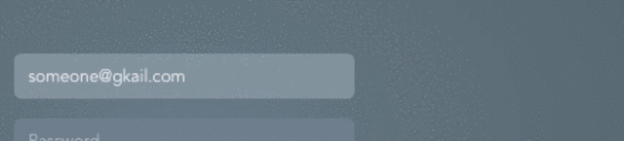

3.给用户一定的帮助和提示，但是不要代替用户做选择
Notes:
我们在登录的时候，往往会因为输入法的问题打错用户名或密码，使用 Mailcheck 这款在线服务可以检查邮件输入时的问题。虽然不能保证更正所有的问题，但是把「gmail」写成「gmaul」这类的错误还是可以更正的。
现在很多的网站都会把「登录名」的标签放在输入框里面，也就是说，当你开始输入的时候，标签会自动隐藏，然后输入框内仅仅显示你输入的内容。但是经过调查发现，绝大多数的用户还是希望能有一个「登录名」的标签，这样就能够在输入后检查是否填写正确。有一种解决方案是非常好的，前面不变，但是当用户开始输入的时候，「登录名」就滑到左边，这样不仅增加了一个漂亮的动画，还方便用户检查填写的信息，不会犯把账号填写到了密码处的低级错误。

Slide 7
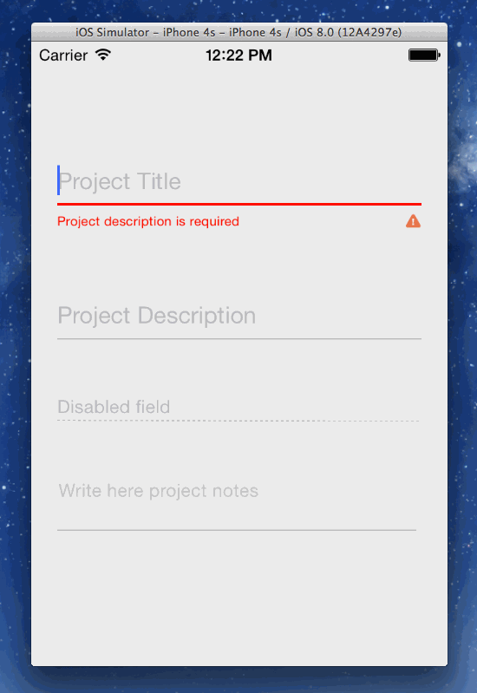
Notes:
另一种比较有效的登陆注册页面的交互表现形式。
以上这些登录的设计实现起来并不是很难，但是很多产品往往忽略了这些小问题，导致用户体验不佳。但是不管问题多小，都会影响到用户对产品的整个体验。

